Slide 1


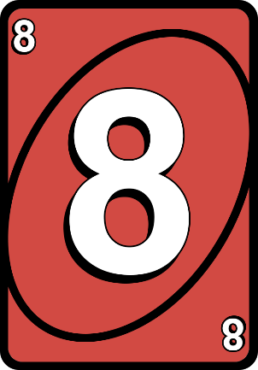

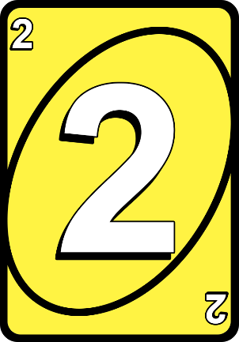
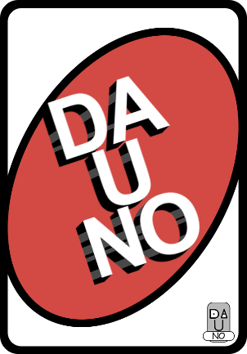
Игра «DaUNO»
Быба Д.И. Демченко И.Р. Шушков С.М. Федотов В.А.

Slide 2
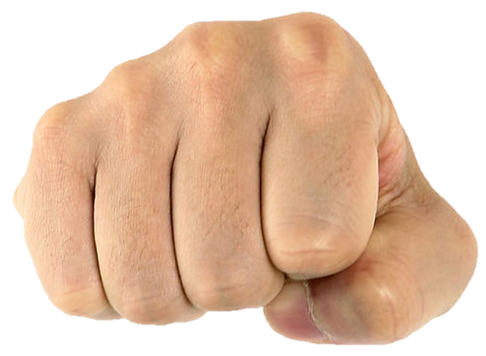
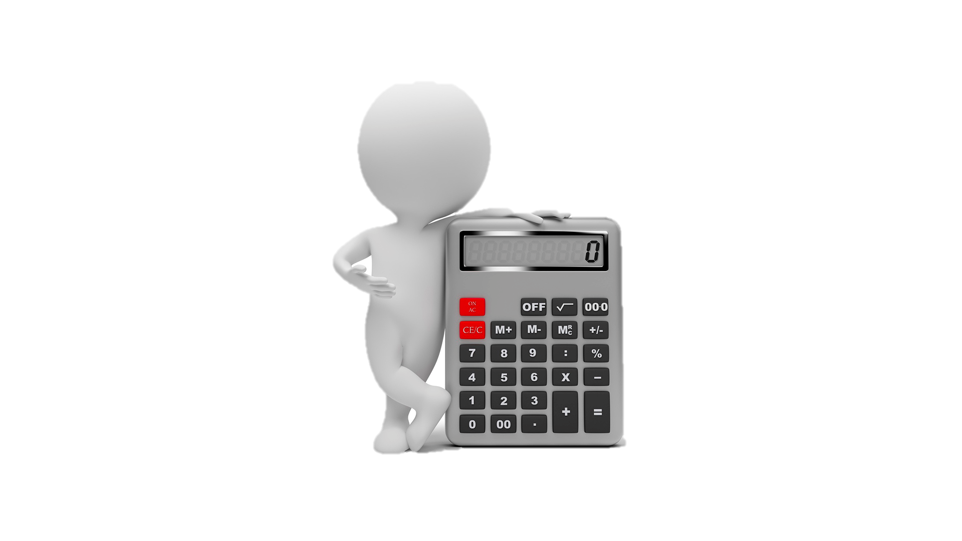


Состав команды
Шушков Станислав Михайлович
Быба Даниил Игоревич
Руководитель команды
Аналитик
Технический писатель
Самый главный разработчик

Slide 3
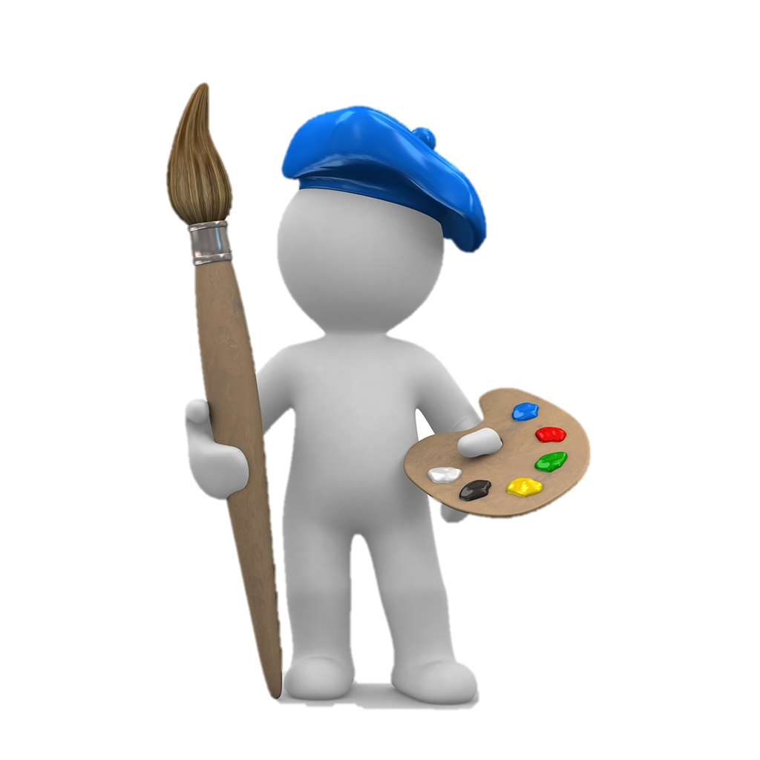
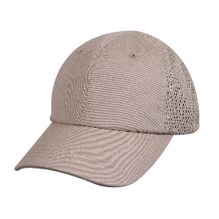

Состав команды
Федотов Владислав Алексеевич
Демченко Илья Романович
Дизайнер; Технический писатель; Тестировщик
Разработчик Тестировщик

Slide 4
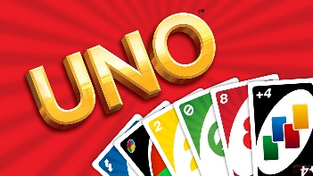
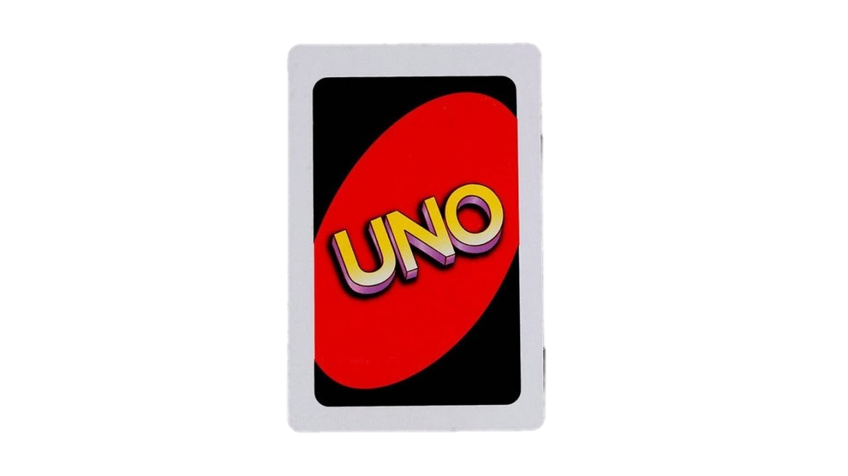

Описание и назначение
DaUNO – это карточная компьютерная игра на базе существующей UNO, рассчитанной до 4-х игроков
Конечный пользователь может использовать наш продукт в целях развлечения
>

Slide 5
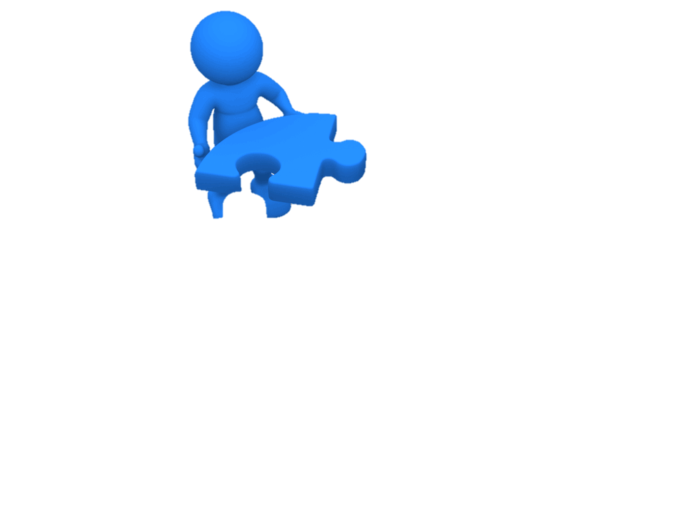
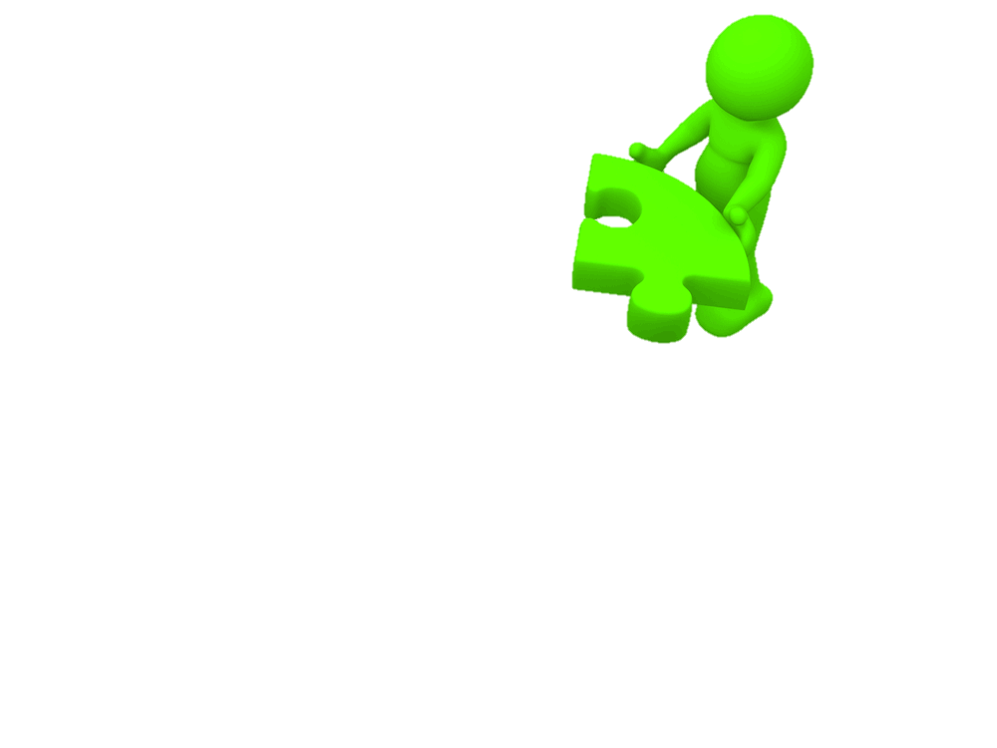
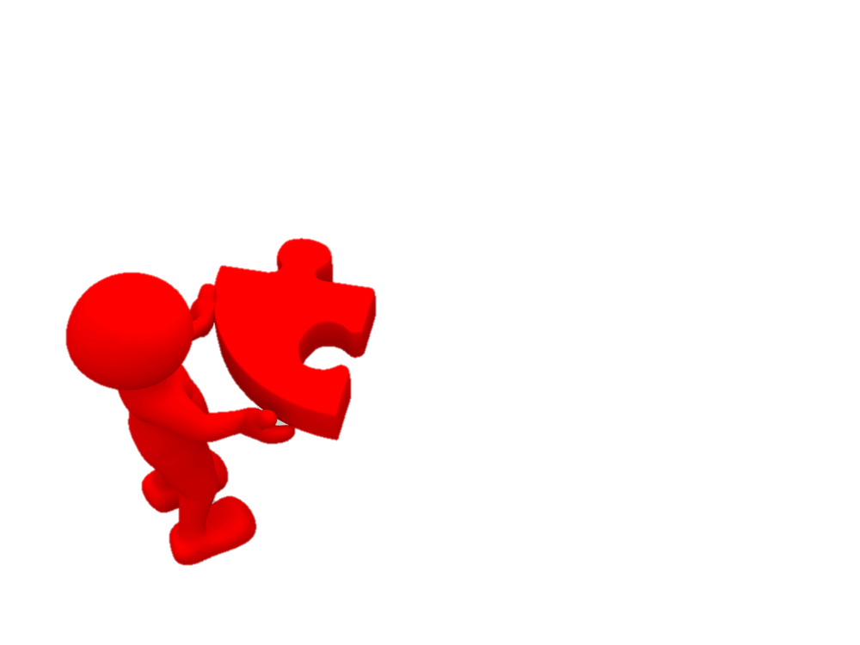
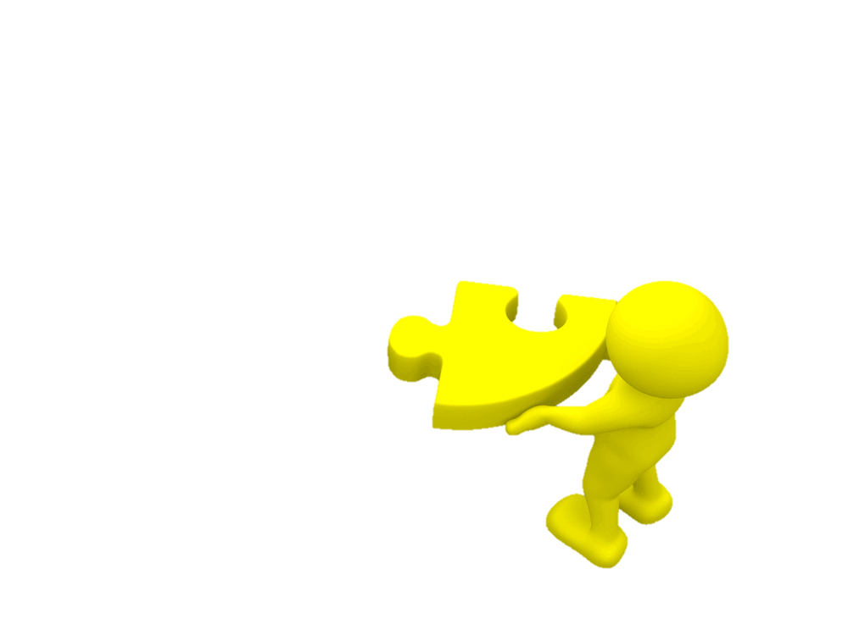
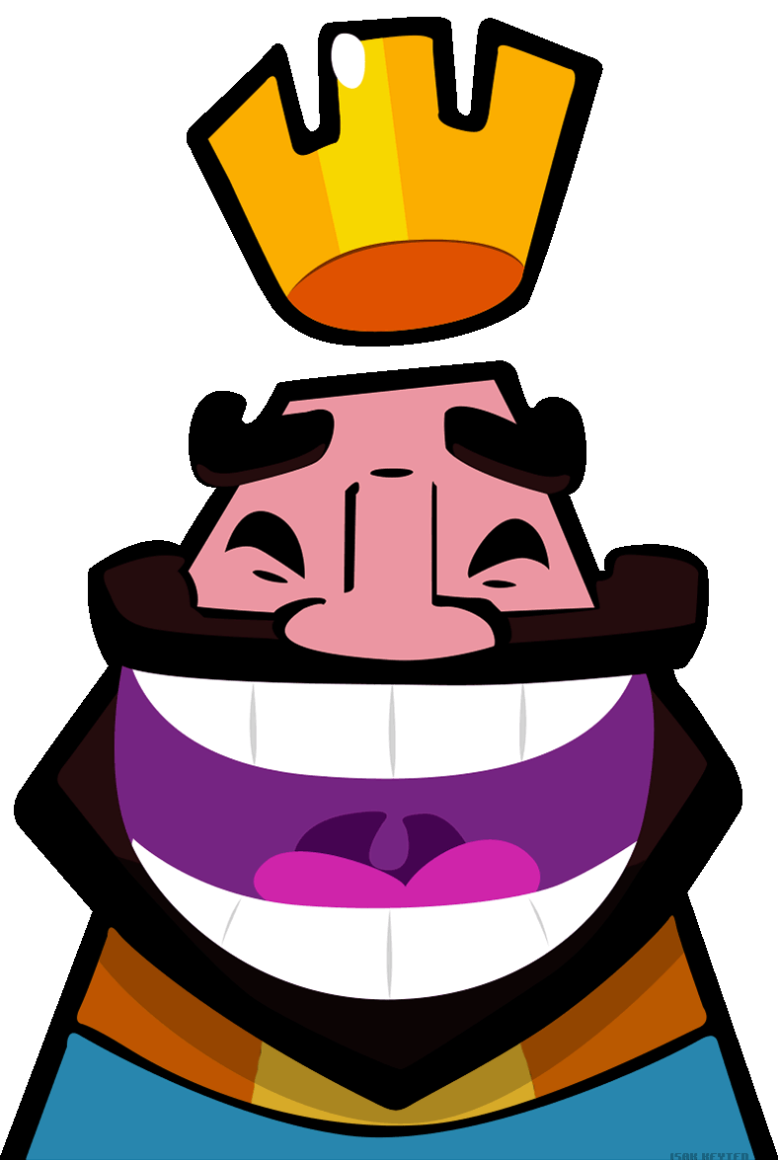
Цели и требования
Наша цель - проверить свои навыки приобретенные за время обучения в ВУЗе, разрабатывая продукт в команде
Пример того, что не успели сделать:
Стикеры во время игры

Slide 6
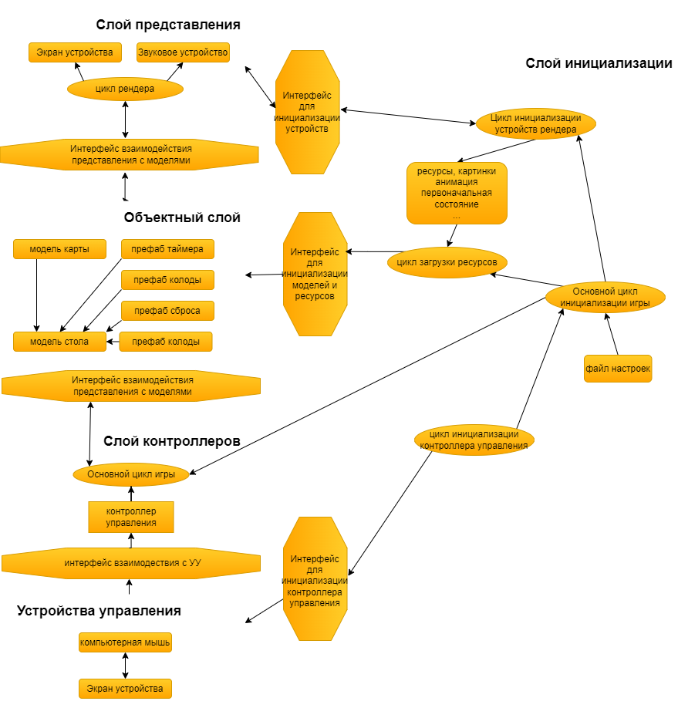
Архитектура
программного
продукта

Slide 7
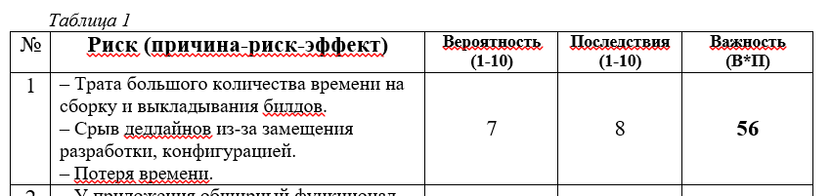
Наиболее значимые риски проекта
В процессе выполнения работы мы пережили:
Отключение интернета
Сгорание видеокарты
Отключение электричества
Маломощное оборудование, замедляющее прогресс
Эти и другие риски повлияли на смещение дедлайнов работы
Пример риска проекта

Slide 8
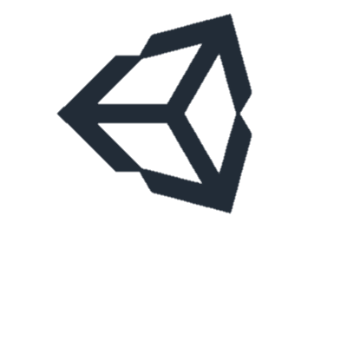



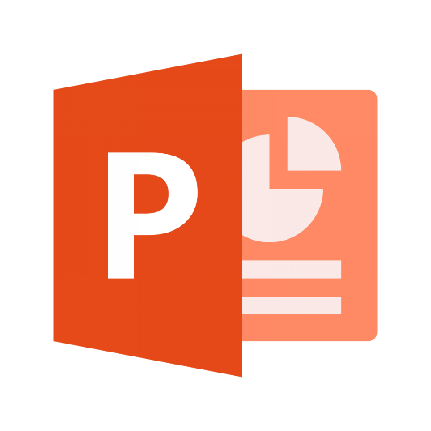

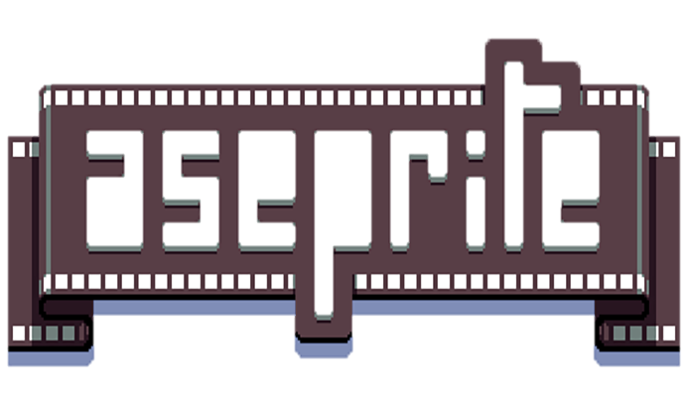

Описание стека технологий

Slide 9

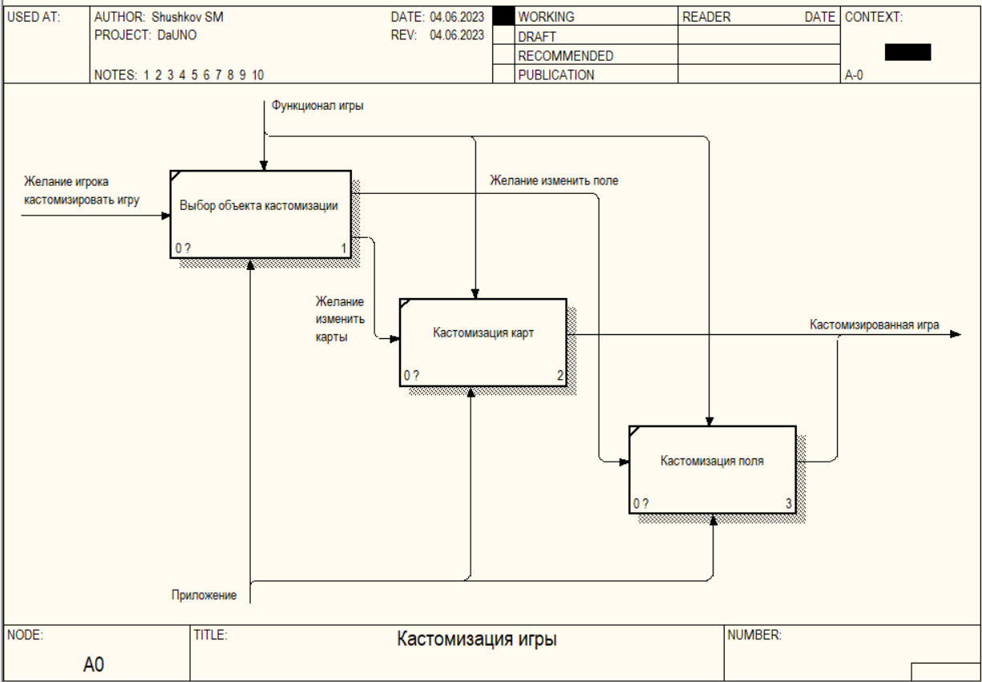
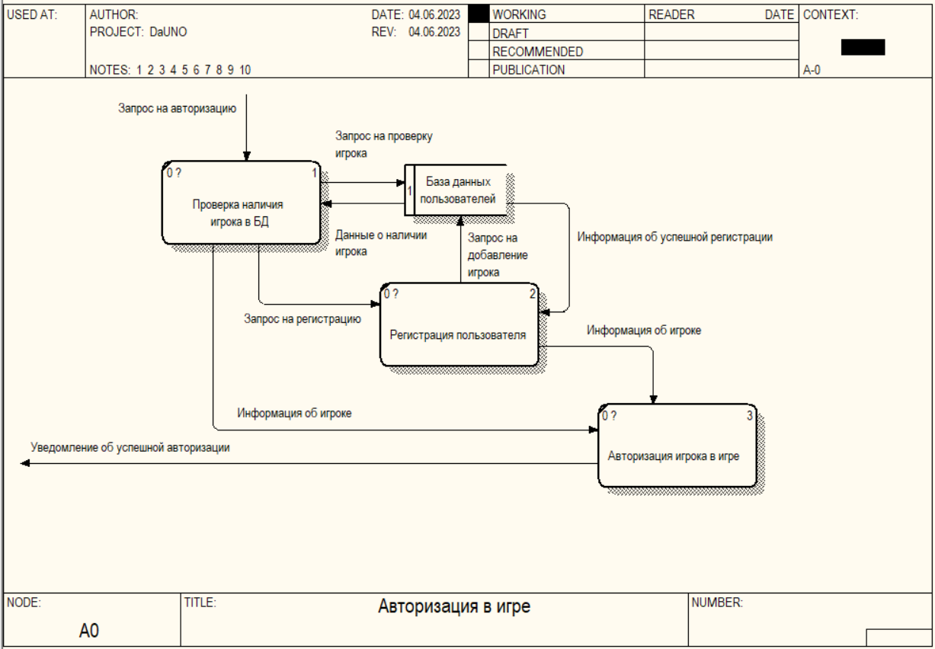
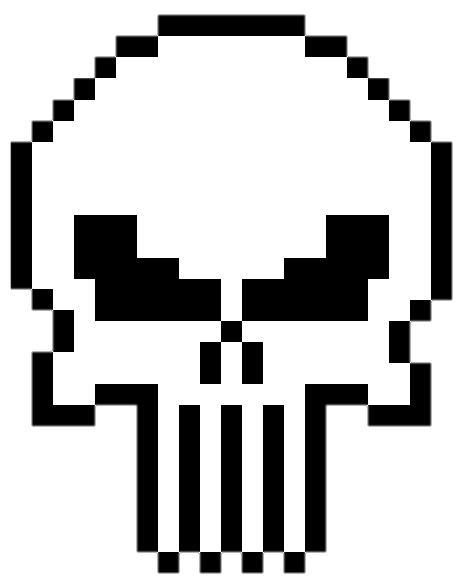


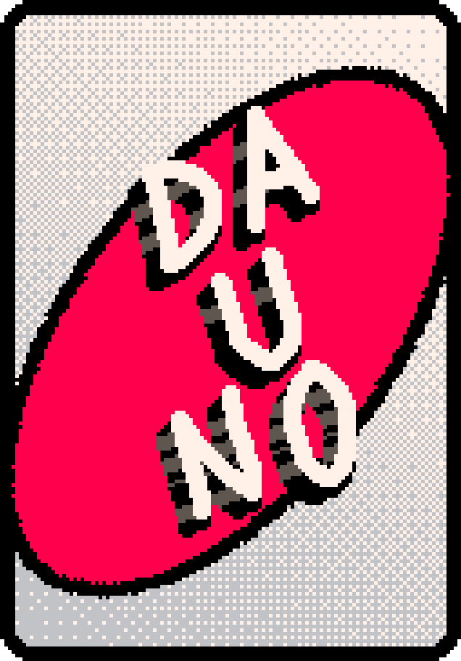

Диаграмма процессов проекта

Slide 10
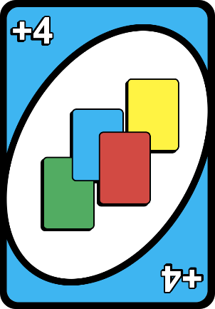
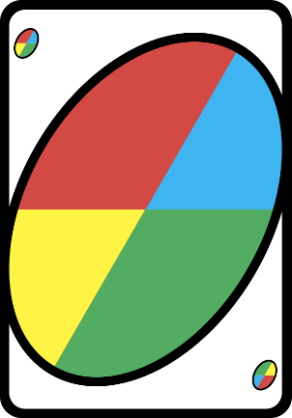
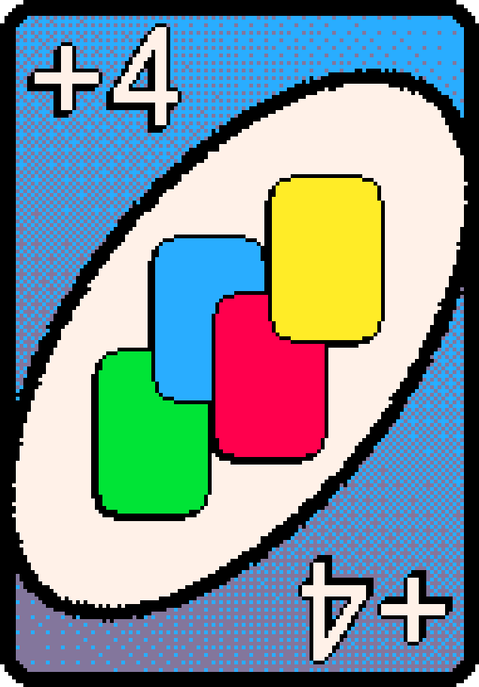
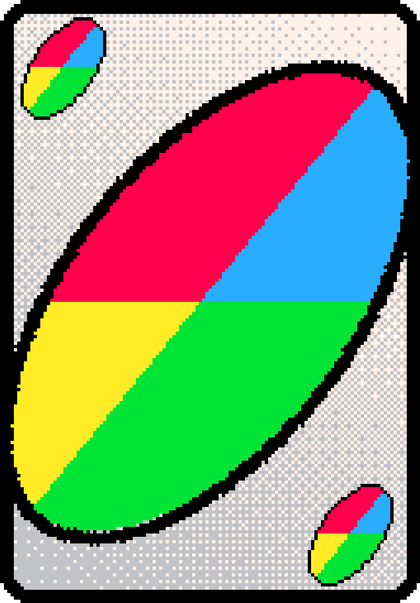
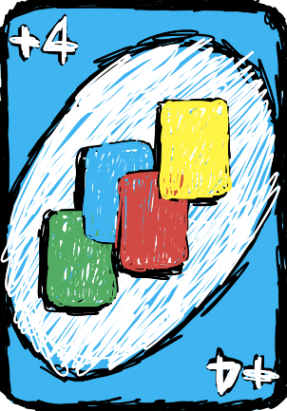
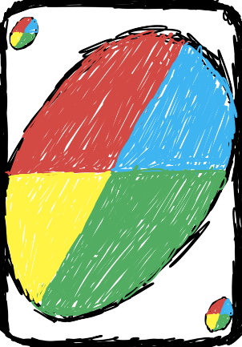

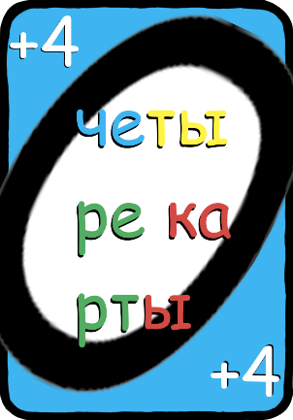
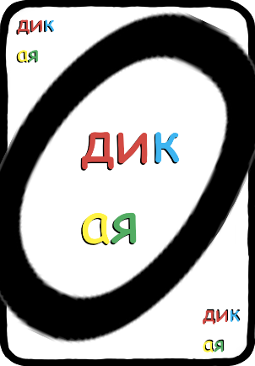

Описание функционала приложения
Игра с ботами
Выбор варианта колоды
Сортировка своих карт

Slide 11
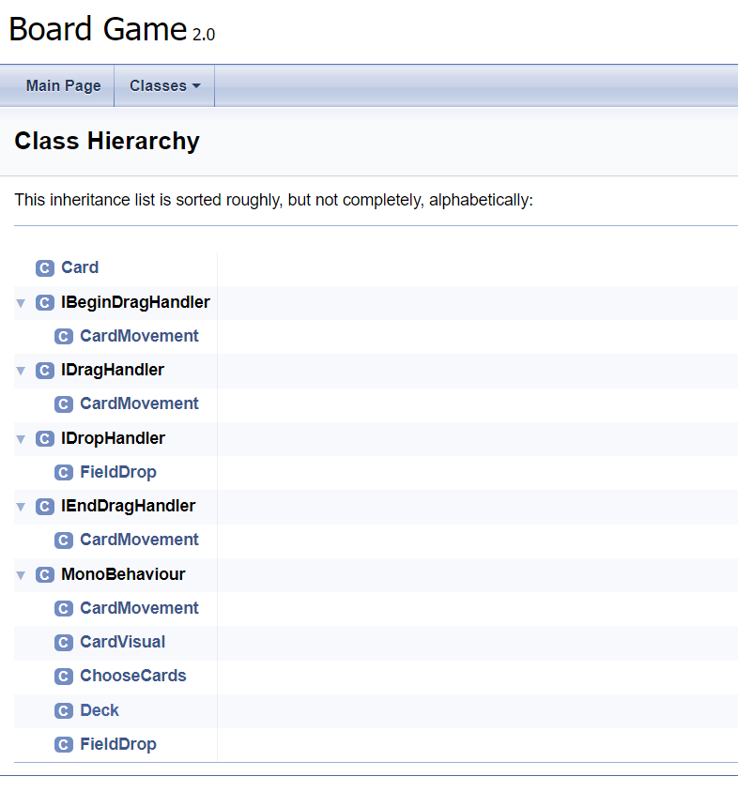
Документация разработчика

Slide 12
Документация пользователя
https://github.com/Mazan-ka/board_game/wiki

Slide 13
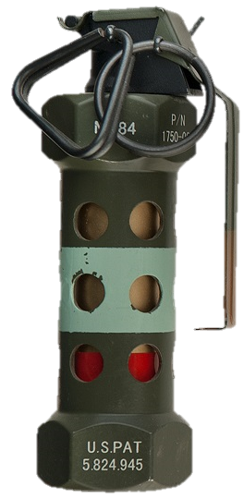
Достоинства и недостатки приложения
DaUNO
Планируют дополнительные режимы
Пока нет мультиплеера
Много карт и столов, но их нельзя выбрать
Можно самостоятельно задизайнить
Можно сортировать карты
UNO
НЕ планируют дополнительные режимы
Есть мультиплеер
Не могут похвастаться такой возможностью
Второй минус за отсутствие кастомизации
НЕЛЬЗЯ сортировать карты

Slide 14
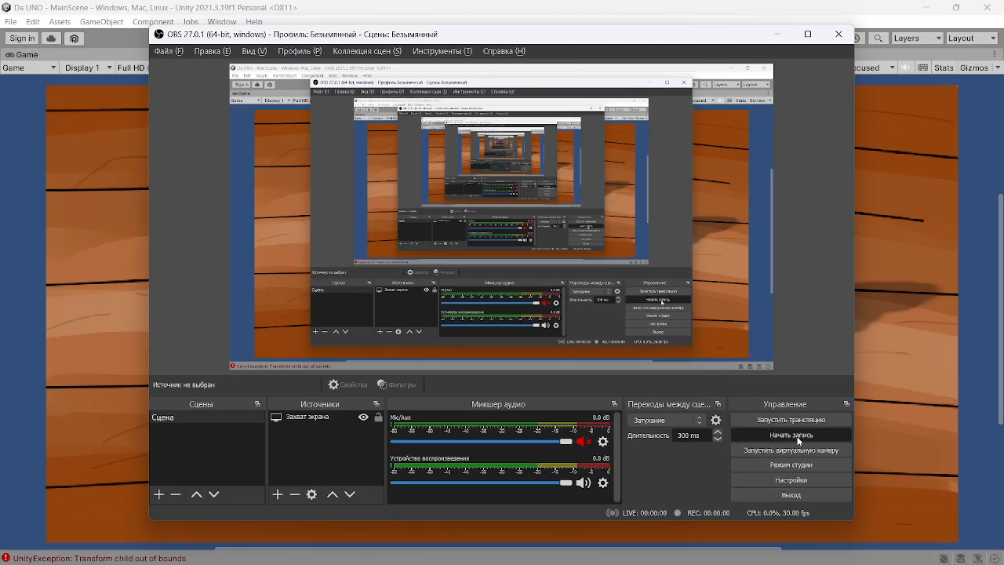
Видео с геймплеем

